Slide 1
Thứ năm ngày 14 tháng 11 năm 2024
Toán
Bài 19: Phép cộng (có nhớ) số có hai chữ số với số có một chữ số. (Tiết 3)

Slide 2
1
Đặt tính rồi tính.
83 + 9
57 + 4
62 + 8
39 + 5
83
9
57
4
62
8
39
5
+
+
+
+
92
61
70
44

Slide 3
Tóm tắt
Buổi sáng thu hoạch : 87 bao thóc
Buổi chiều nhiều hơn buổi sáng: 6 bao thóc
Buổi chiều thu hoạch : ...bao thóc?

Slide 4
Tóm tắt
Buổi sáng thu hoạch : 87 bao thóc
Buổi chiều nhiều hơn buổi sáng: 6 bao thóc
Buổi chiều thu hoạch : ...bao thóc?
Bài giải
Buổi chiều bác Mạnh thu hoạch được số bao thóc là:
87 + 6 = 93 (bao)
Đáp số: 93 bao

Slide 5
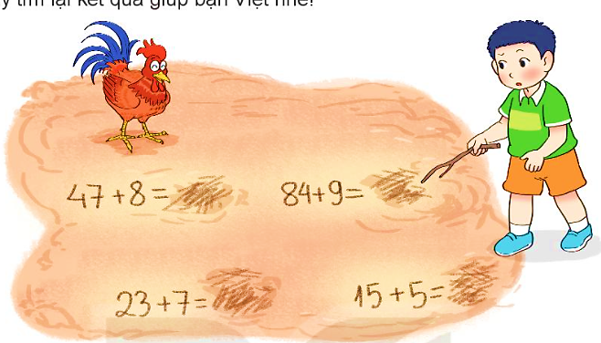
3
Chú gà bới đất làm mất kết quả của các phép tính mà Việt vừa viết. Hãy tìm lại kết quả giúp bạn Việt nhé!
55
93
20
30

Slide 7
5
Tính tổng các số trên những hạt dẻ mà chú sóc nhặt được trên đường về nhà.
+
+
=
52

Slide 8
Thứ năm ngày 14 tháng 11 năm 2024
Toán
Bài 19: Phép cộng (có nhớ) số có hai chữ số với số có một chữ số. (Tiết 3)

